Slide 1


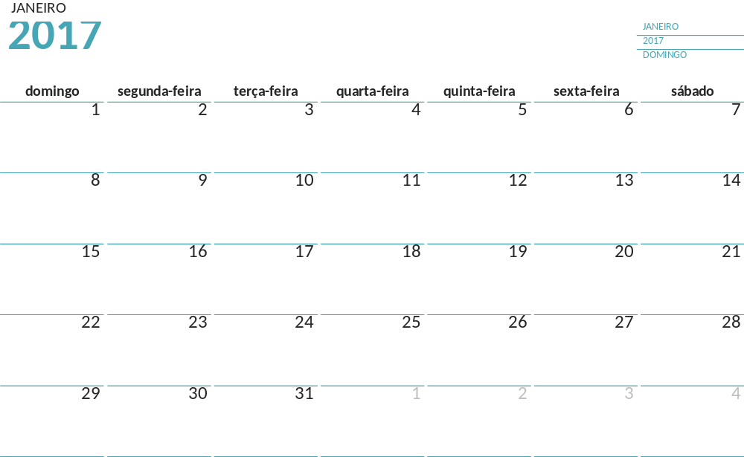

Calendário das Reuniões de
Prestação de Contas
Obrigado,
SLM TI Smiles
Processo de Gerenciamento de Fornecedores Críticos de TI

Slide 2
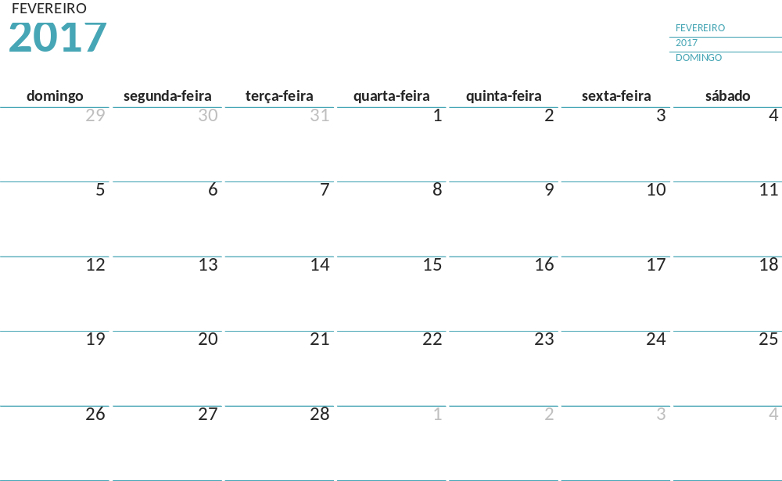
Calendário das Reuniões de
Prestação de Contas
Obrigado,
SLM TI Smiles
Processo de Gerenciamento de Fornecedores Críticos de TI

Slide 3
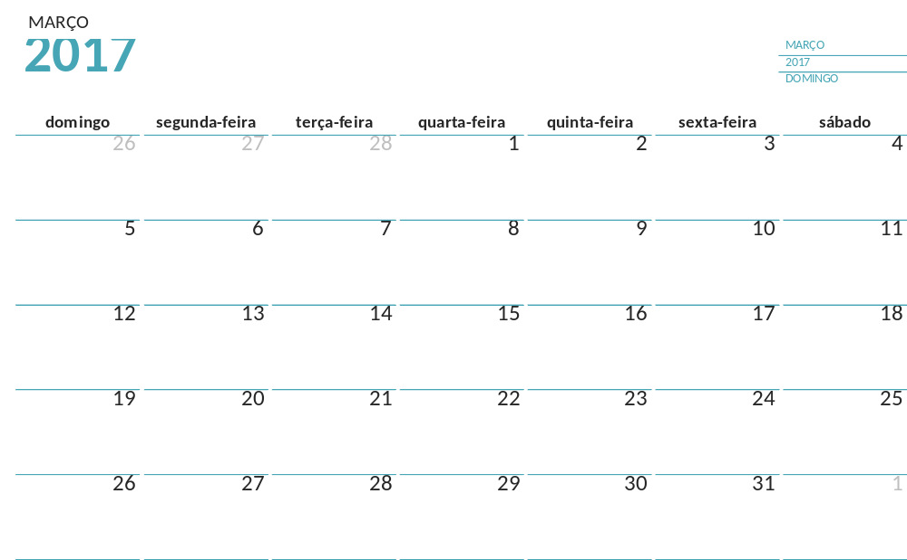
Calendário das Reuniões de
Prestação de Contas
Obrigado,
SLM TI Smiles
Processo de Gerenciamento de Fornecedores Críticos de TI

Slide 4
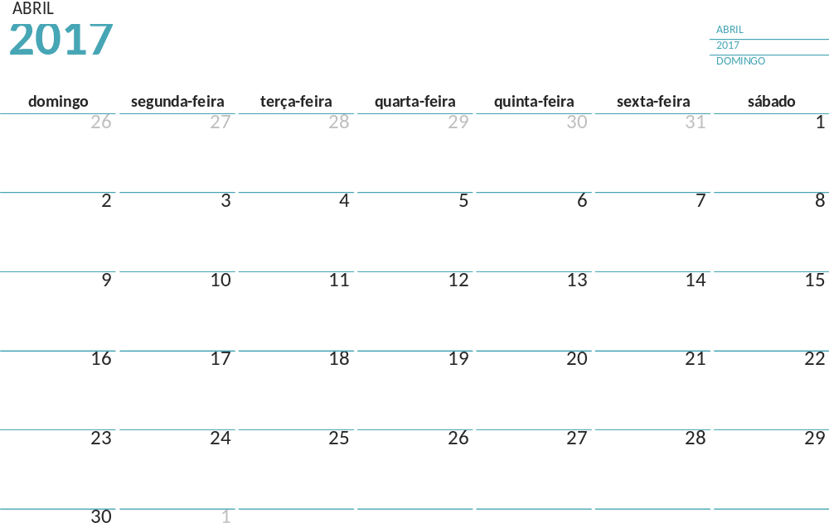
Calendário das Reuniões de
Prestação de Contas
Obrigado,
SLM TI Smiles
Processo de Gerenciamento de Fornecedores Críticos de TI

Slide 5
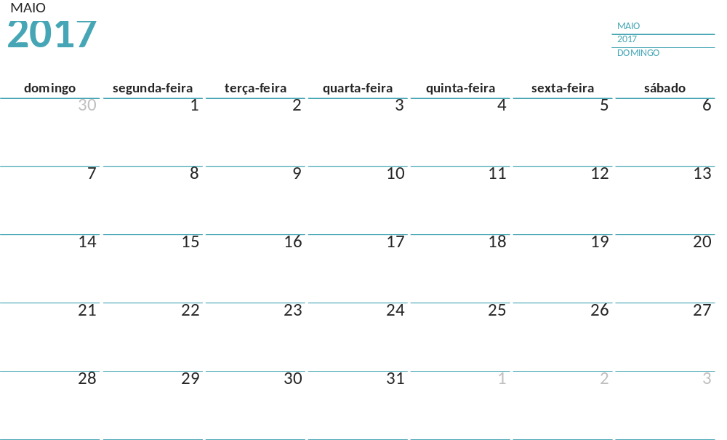
Calendário das Reuniões de
Prestação de Contas
Obrigado,
SLM TI Smiles
Processo de Gerenciamento de Fornecedores Críticos de TI

Slide 6
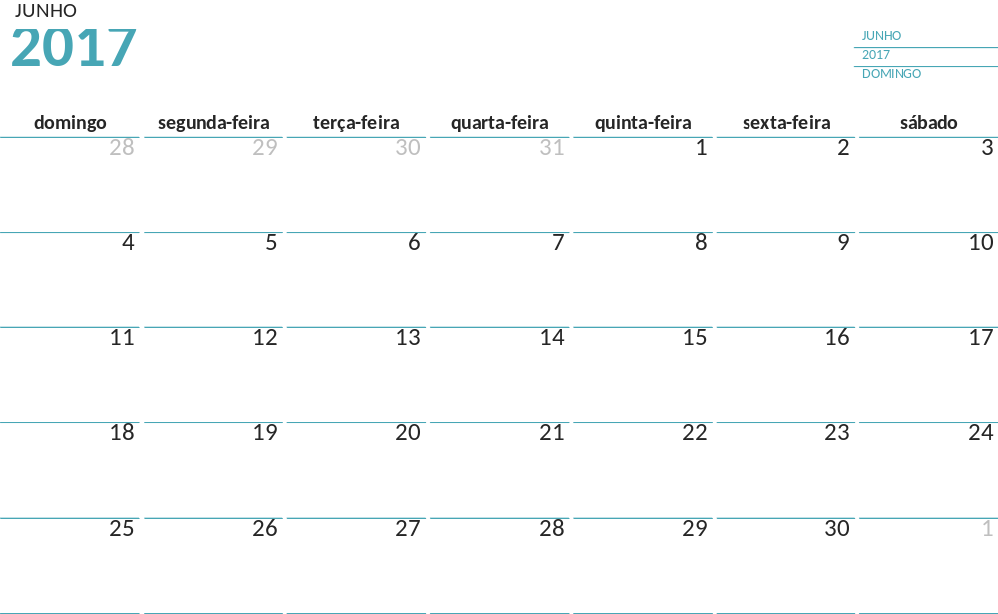
Calendário das Reuniões de
Prestação de Contas
Obrigado,
SLM TI Smiles
Processo de Gerenciamento de Fornecedores Críticos de TI

Slide 7
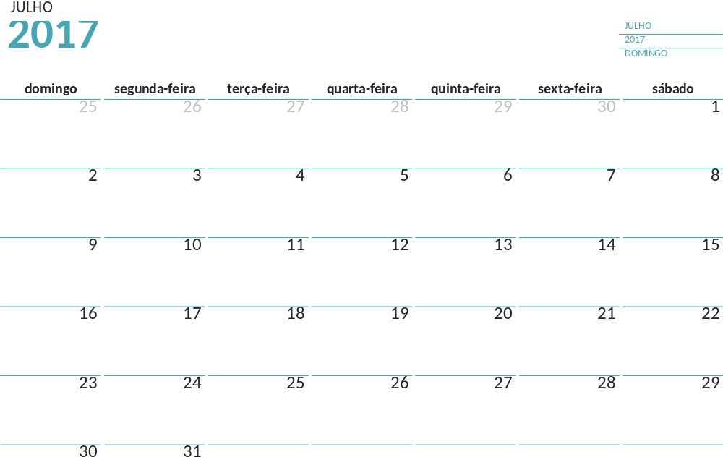
Calendário das Reuniões de
Prestação de Contas
Obrigado,
SLM TI Smiles
Processo de Gerenciamento de Fornecedores Críticos de TI

Slide 8
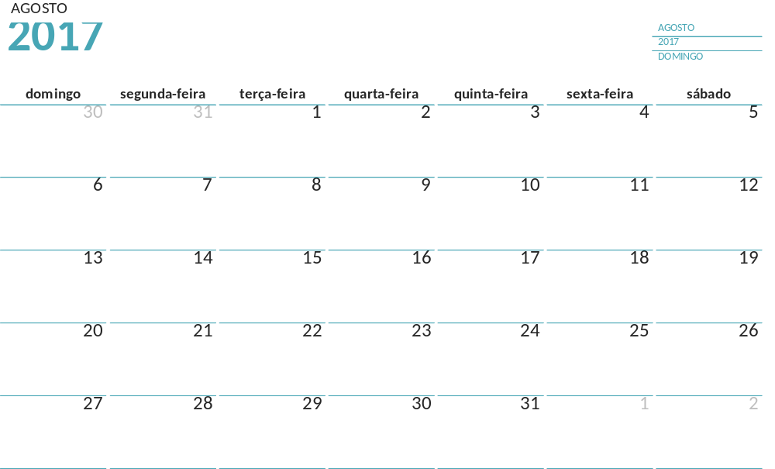
Calendário das Reuniões de
Prestação de Contas
Obrigado,
SLM TI Smiles
Processo de Gerenciamento de Fornecedores Críticos de TI

Slide 9
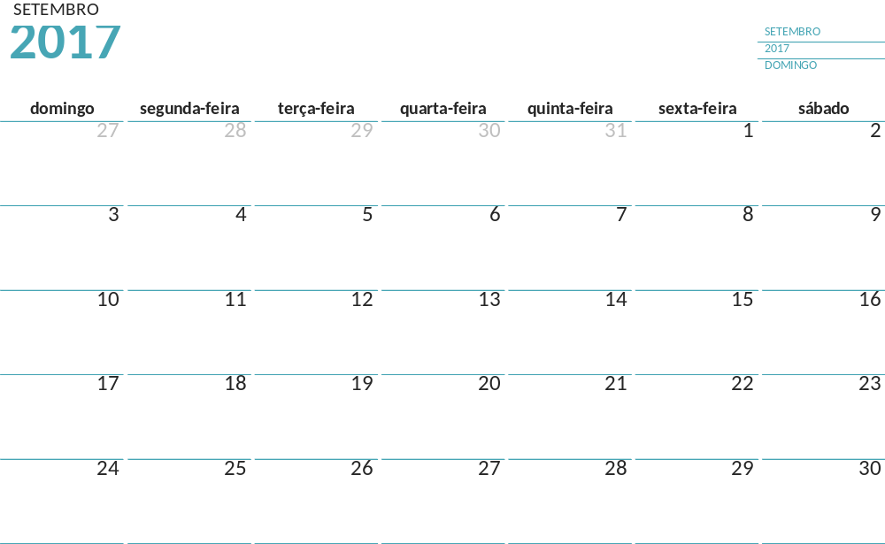
Calendário das Reuniões de
Prestação de Contas
Obrigado,
SLM TI Smiles
Processo de Gerenciamento de Fornecedores Críticos de TI

Slide 10

Calendário das Reuniões de
Prestação de Contas
Obrigado,
SLM TI Smiles
Processo de Gerenciamento de Fornecedores Críticos de TI

Slide 11
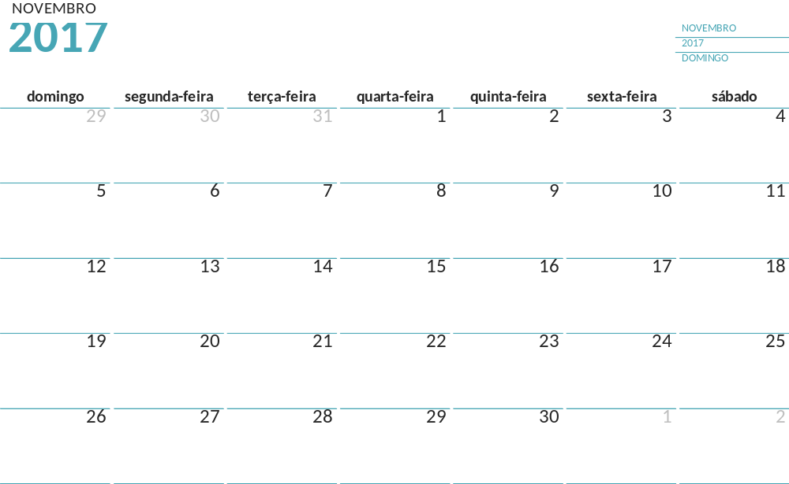
Calendário das Reuniões de
Prestação de Contas
Obrigado,
SLM TI Smiles
Processo de Gerenciamento de Fornecedores Críticos de TI

Slide 12
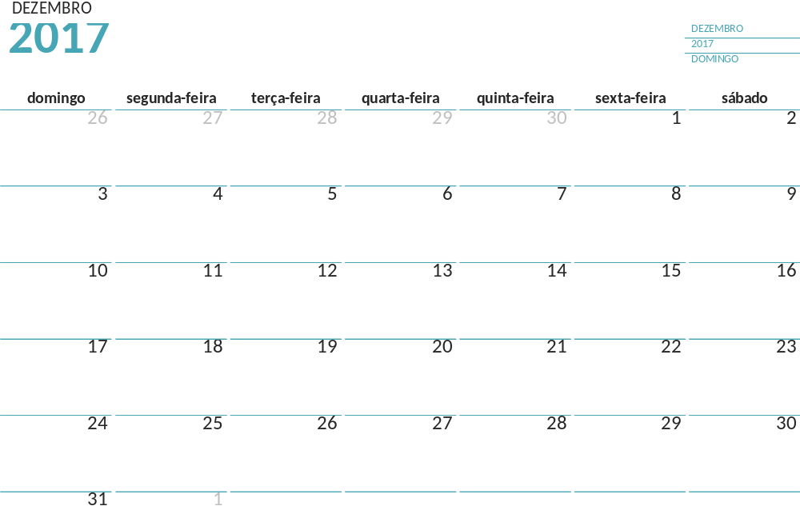
Calendário das Reuniões de
Prestação de Contas
Obrigado,
SLM TI Smiles
Processo de Gerenciamento de Fornecedores Críticos de TI

